Slide 1

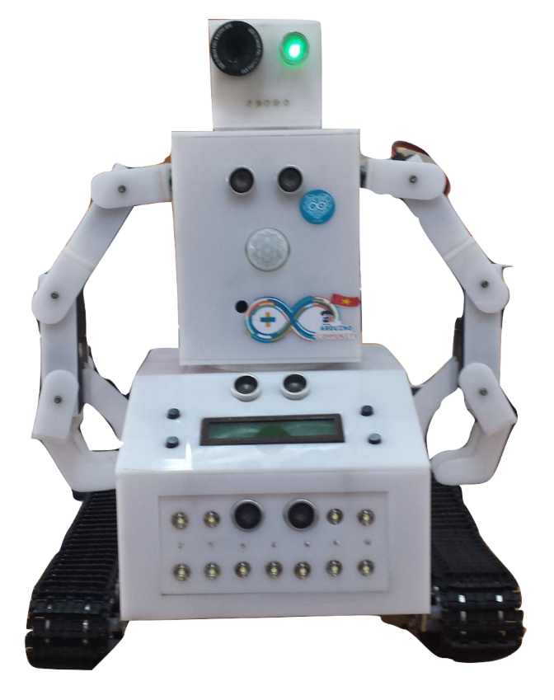


KHÓA HỌC LẬP TRÌNH VỚI ARDUINO
ARDUINO.VN
CLB Robotics & IoT
Trường ĐH Khoa học Tự nhiên

Slide 2
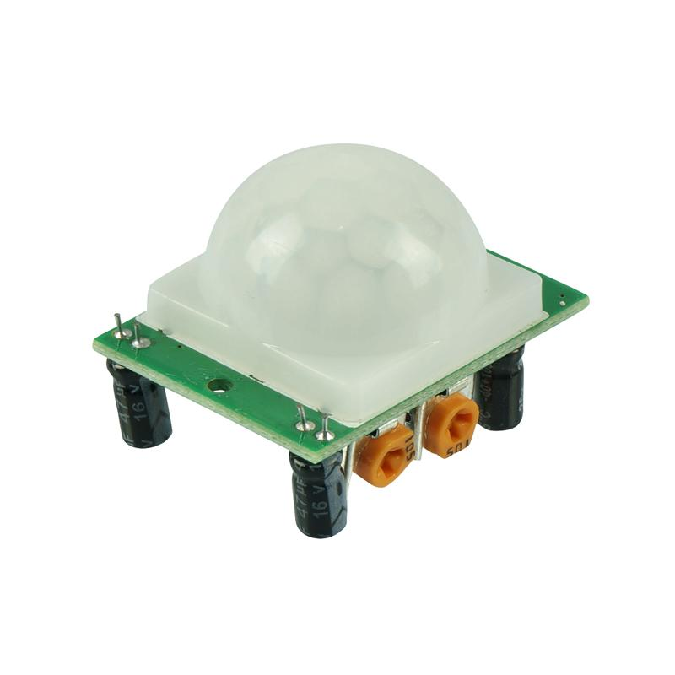
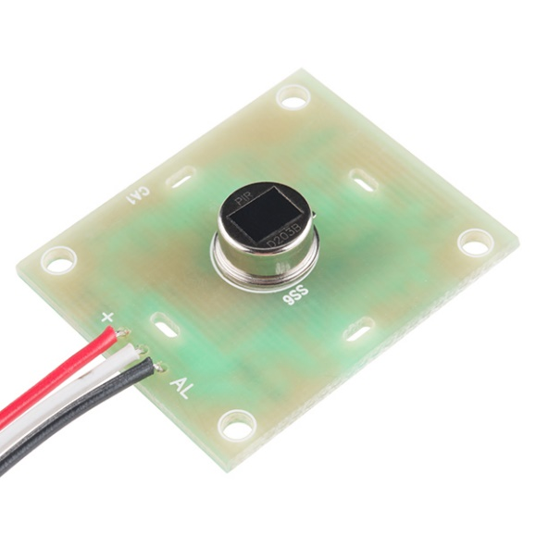

Module chuyển động
ARDUINO.VN

Slide 3
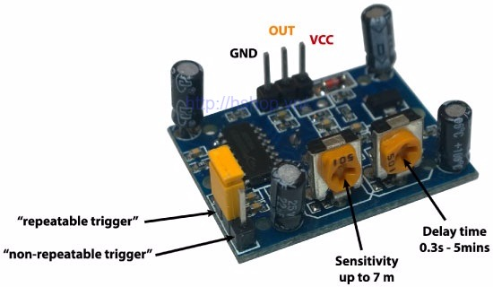
Module chuyển động
ARDUINO.VN

Slide 4
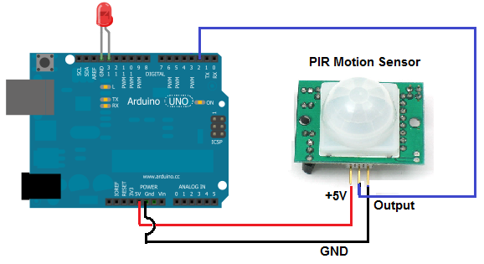
Lắp mạch
ARDUINO.VN

Slide 5

Hàm sử dụng
ARDUINO.VN
digitalRead ();

Slide 6
Khai báo buzzer
ARDUINO.VN
Khai báo buzzer còi
int cambien = 2;

Slide 7
Cài đặt cảm biến
ARDUINO.VN
Cổng serial monitor trong void setup
Serial.begin(9600);

Slide 8
Cài đặt cảm biến
ARDUINO.VN
Cài đặt module cảm biến
pinMode (cambien,INPUT);

Slide 9
Đọc dữ liệu cảm biến
ARDUINO.VN
Đọc dữ liệu cảm biến trong void loop
int value = analogRead(cambien);

Slide 10
Hiển thị cảm biến
ARDUINO.VN
Xuất giá trị trên màn hình serial
Serial.println(value);

Slide 11
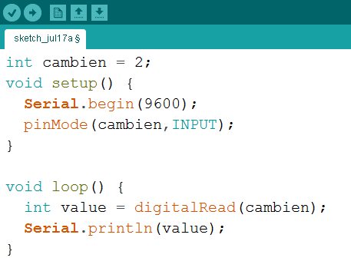
Đọc giá trị cảm biến
ARDUINO.VN

Slide 12
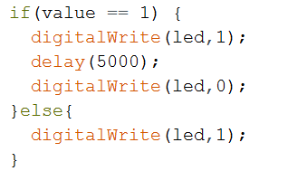
Sử dụng câu điều kiện
ARDUINO.VN

Slide 13
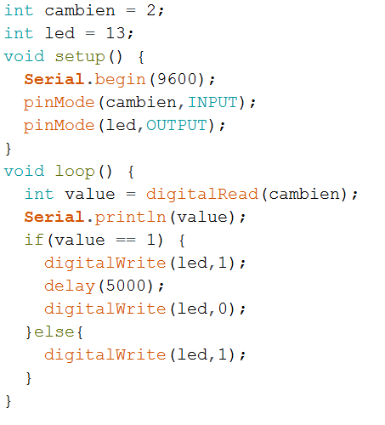
Chương trình tổng thể
ARDUINO.VN

Slide 14
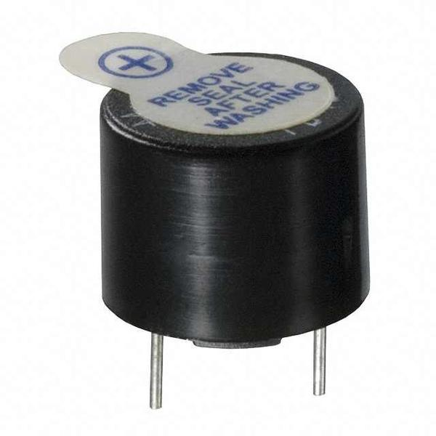
Thay Led bằng còi buzzer
ARDUINO.VN

Slide 15

Phát chống trộm !!!
Bật đèn nhấp nháy và còi hú liên tục trong 5 dây khi phát hiện trộm

Slide 16

Hệ thống chống trộm hoạt động!!!

Slide 17
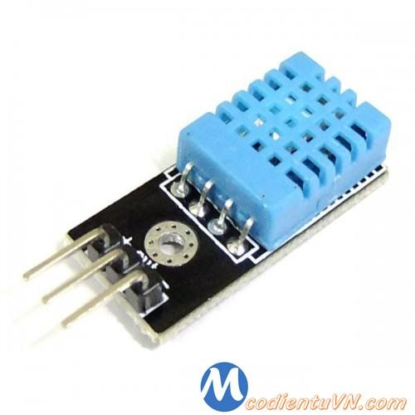
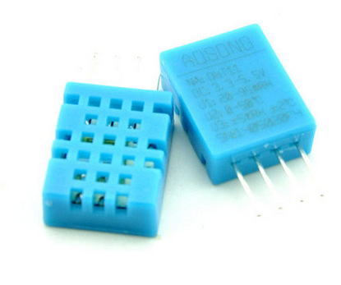
cảm biến nhiệt độ độ ẩm DHT11
ARDUINO.VN

Slide 18
Hàm sử dụng
ARDUINO.VN
float t = dht.readTemperature();
float h = dht.readHumidity();

Slide 19
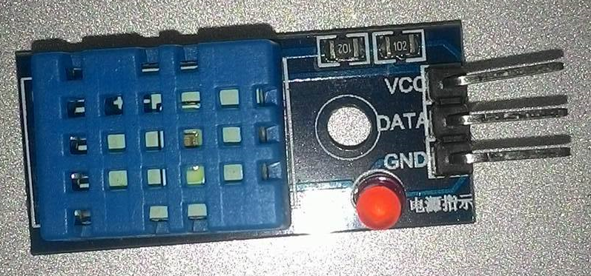
Cắm chân cảm biến
ARDUINO.VN
Chân 5V
Digital
Chân âm

Slide 20
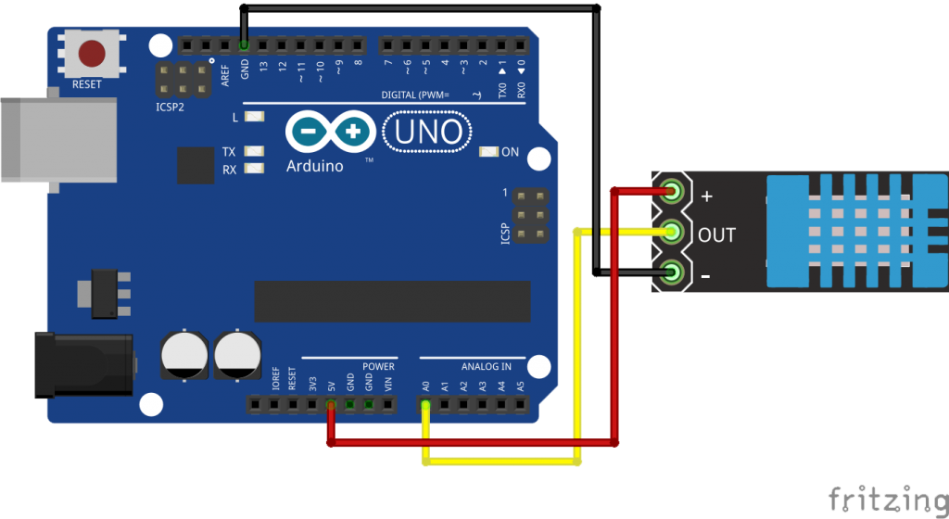
Nối mạch cảm biến
ARDUINO.VN

Slide 21
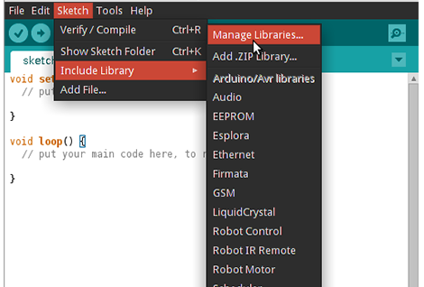
Thư viện cảm biến
ARDUINO.VN

Slide 22
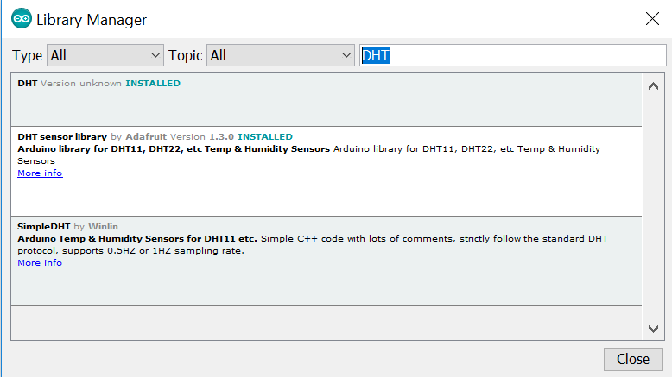
Thư viện cảm biến
ARDUINO.VN

Slide 23
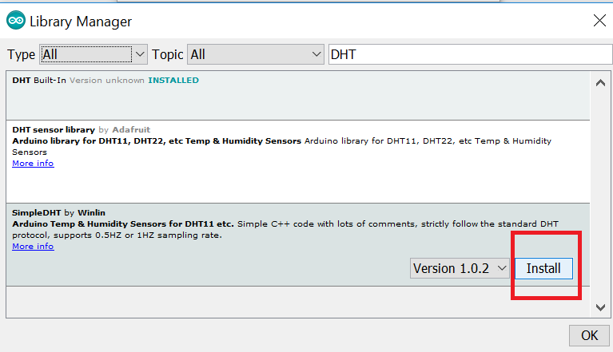
Thư viện cảm biến
ARDUINO.VN

Slide 24
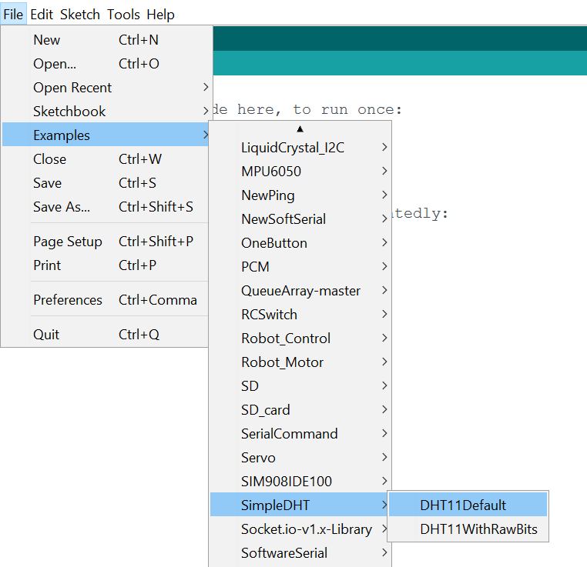
Chạy chương trình mẫu
ARDUINO.VN

Slide 25
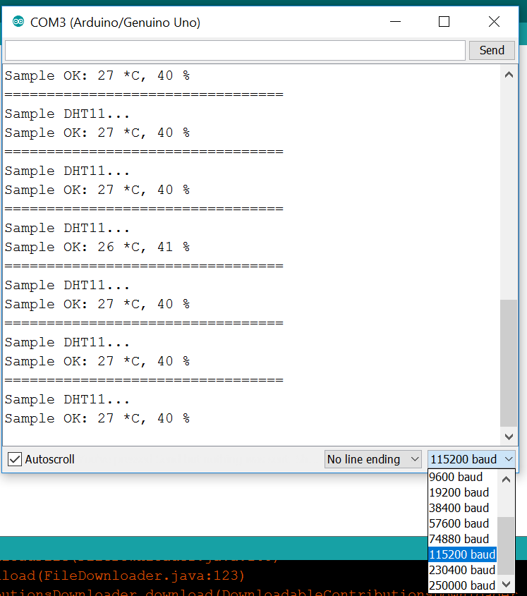
Chạy chương trình mẫu
ARDUINO.VN

Slide 26

Khai báo cảm biến
ARDUINO.VN
Khai báo module cảm biến

Slide 27
#include “name.h”
ARDUINO.VN
Có chức năng Thêm thư viện đã tải về vào chương trình hiện tại
#include “DHT.h”

Slide 28
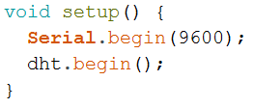
Cài đặt cảm biến
ARDUINO.VN
Cài đặt trong void setup

Slide 29

Đọc dữ liệu cảm biến
ARDUINO.VN
Đọc dữ liệu cảm biến trong void loop

Slide 30
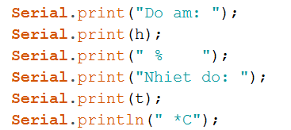
Xuất dữ liệu cảm biến
ARDUINO.VN
In giá trị cảm biến ra Serial

Slide 31
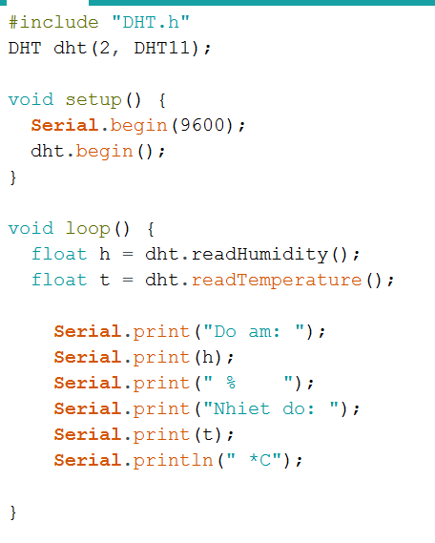
Toàn bộ chương trình
ARDUINO.VN

Slide 32
Điều khiển 1 led với lm35!!!
Bật đèn khi nhiệt độ > 27 *C
Ngược lại tắt đèn

Slide 33
Điều khiển 1 led và 1 buzzer với LM35!!!
Bật đèn và buzzer khi độ ẩm > 50*C
Ngược lại tắt hết

Slide 34



Làm việc nhóm nào!!!
ARDUINO.VN

Slide 35
Kết hợp 2 loại cảm biến
Nhấp nháy đèn 1 và đồng thời buzzer bíp bíp khi phát hiện trộm

Slide 36
Kết hợp 2 loại cảm biến
Nếu nhiệt độ >= 45*C hoặc độ ẩm >= 50% nháy cả 2 đèn sáng đồng thời buzzer kêu một hồi dài

